Slide 1
Unit 1
HELLO
Lesson 2
GV: Trần Ngọc Thảo Nguyên
Lớp: 3A1
Ngày 19 tháng 9 năm 2024

Slide 2
Vocabulary
Goodbye/ bye
Tạm biệt
Class
Lớp học

Slide 3
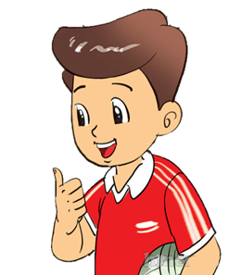
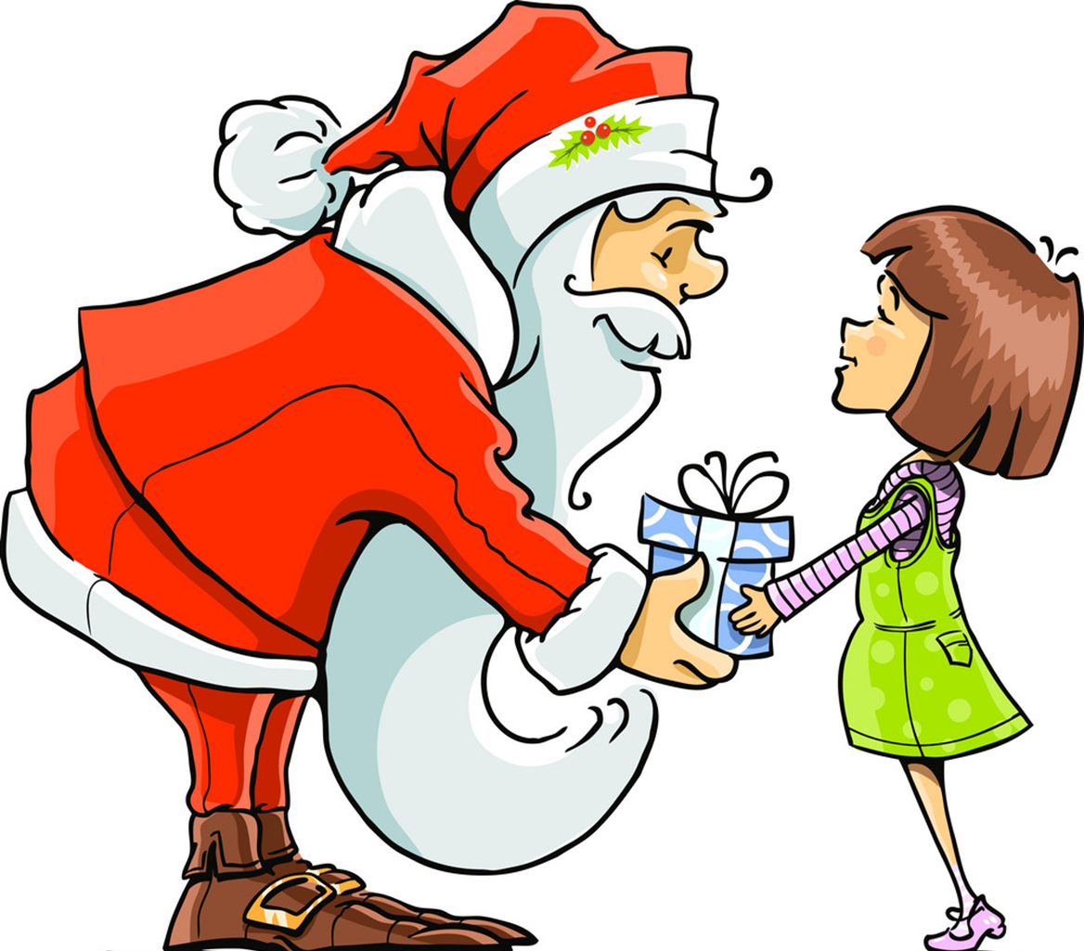
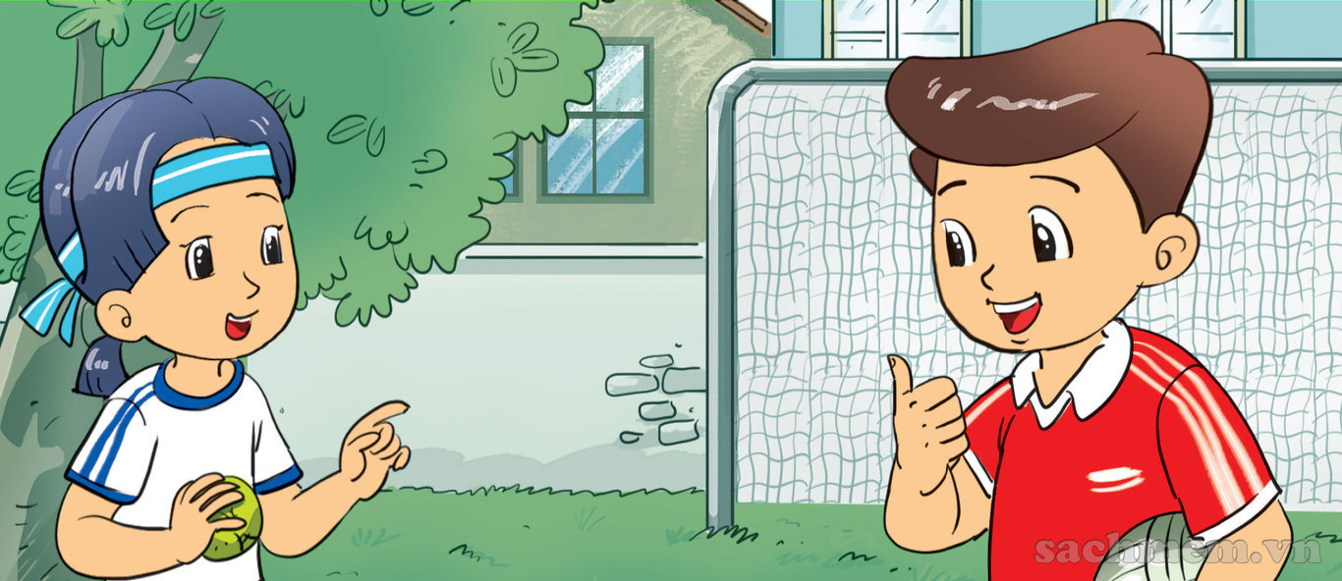
Vocabulary
Thank you/Thanks
Cảm ơn
Fine
Ổn
And
How are you?
và
Bạn có khỏe không?

Slide 4
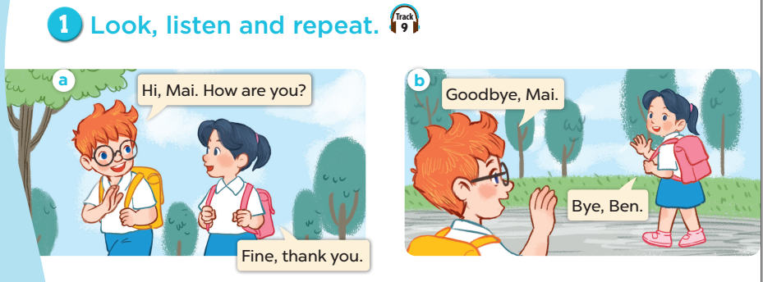

Slide 5
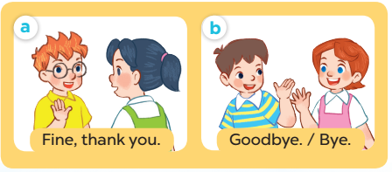
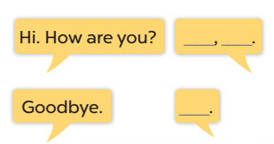

Slide 6
Structure
Hỏi tình hình sức khỏe:
How are you? (Bạn có khỏe không?)
I'm fine. Thank you. And you?
(Mình khỏe. Cảm ơn. Còn bạn thì sao?)

Slide 7
Practise

Slide 8
Role play

Slide 9
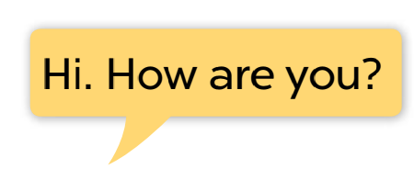
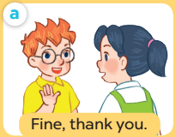

Slide 10
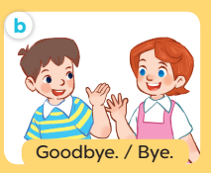

Slide 12
AND
GAME
PLAY

Slide 13
Look and tick
How are
you?
Thank you!
____
Next

Slide 14
Look and tick
Thank you
Goodbye
Next

Slide 15
Look and tick
Fine
Hello
Next

Slide 16
Look and tick
Class
Bye
Next

Slide 17
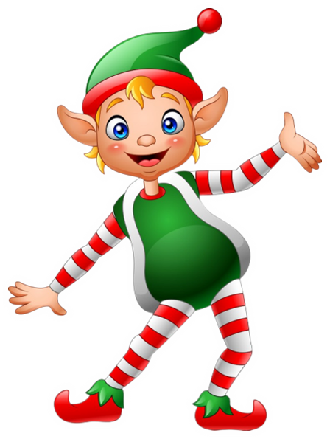
THANK YOU!

